Slide 1
欢迎参加NLPIR/ICTCLAS2014分词大会

Slide 2

NLPIR/ICTCLAS2014:大数据挑战下的分词 NLPIR/ICTCLAS2014: Lexical Analysis Towards Big Data Challenge
ICTCLAS2014分词系统用户交流会
张华平 博士 副教授
大数据搜索与挖掘实验室主任 NLPIR/ICTCLAS创始人
http://ictclas.nlpir.org
@ICTCLAS张华平博士
2013.12.21

Slide 3
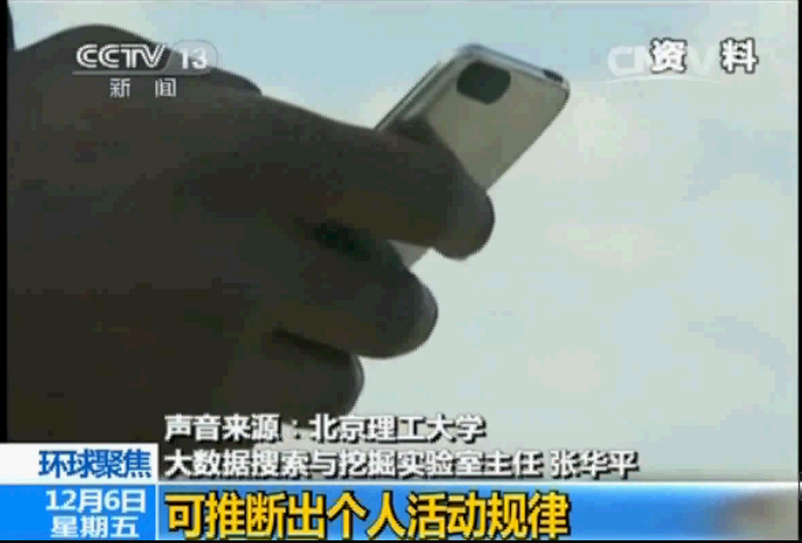
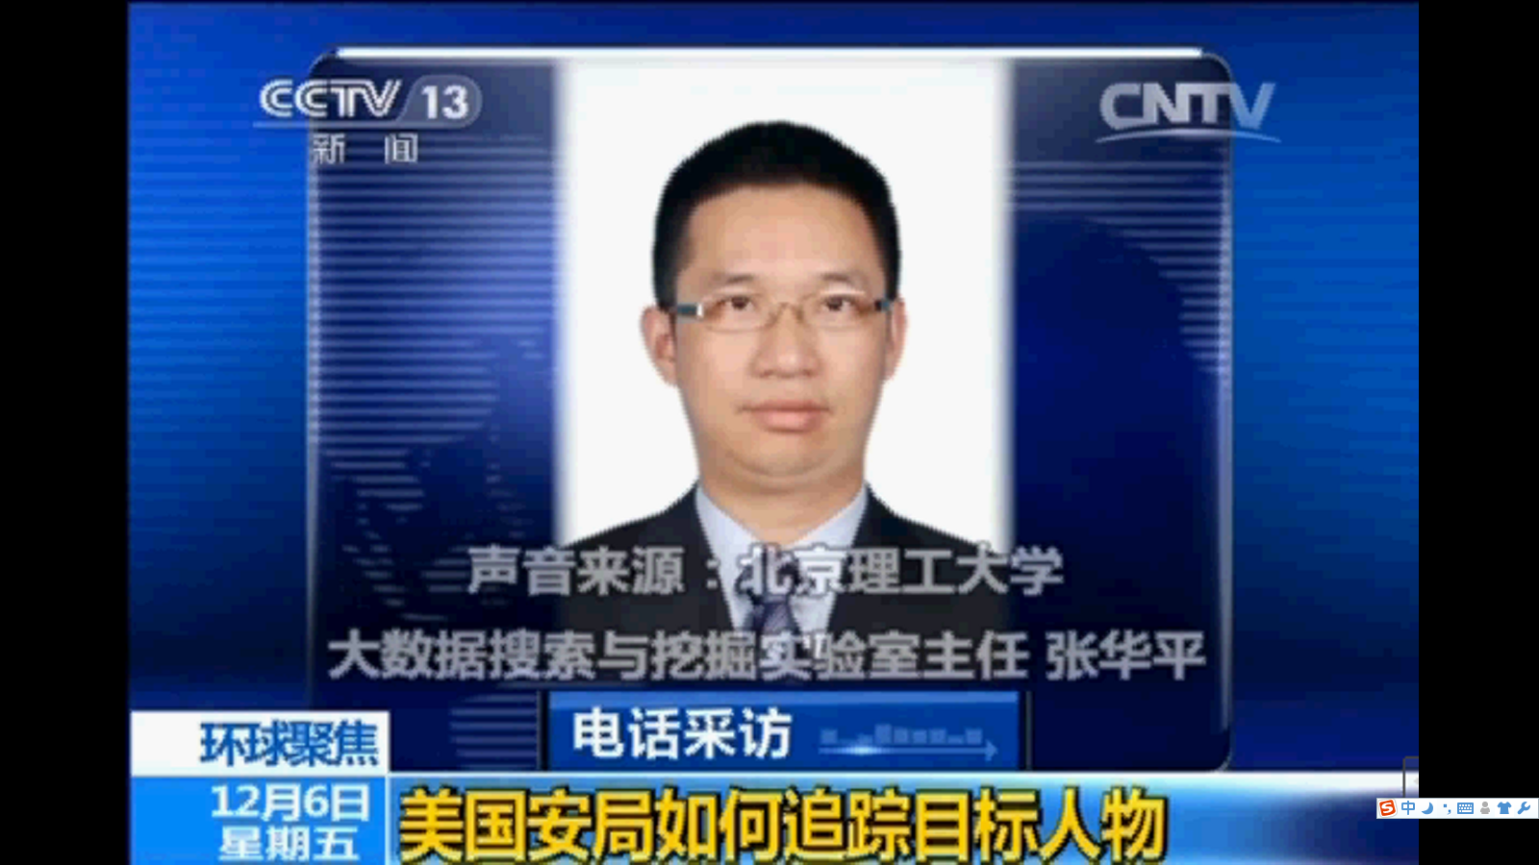
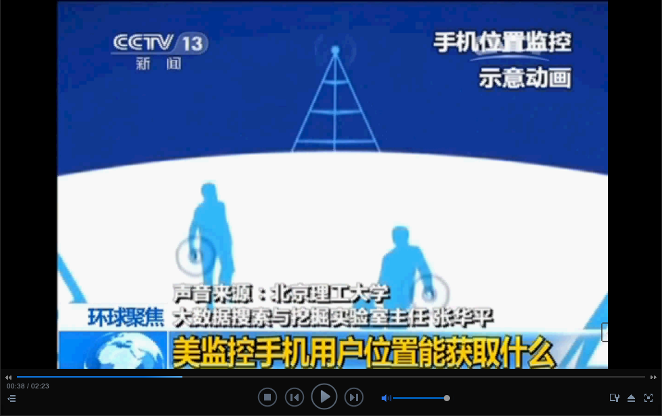

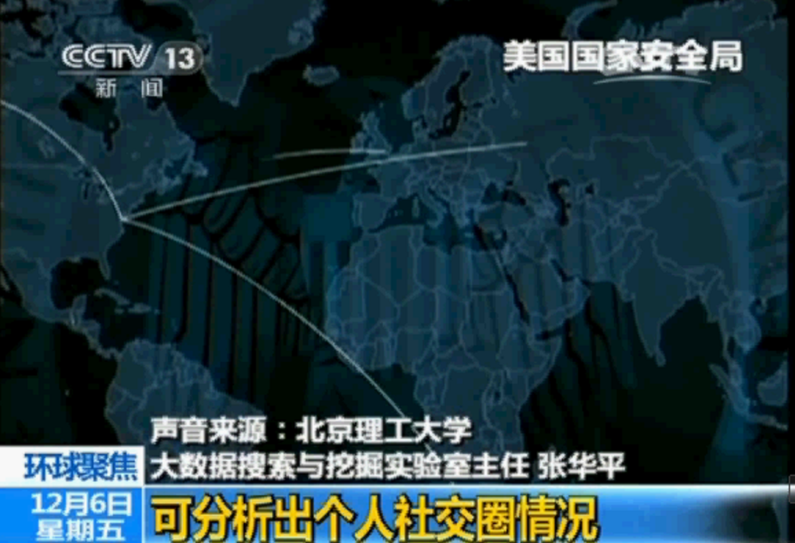

从大数据说起…

Slide 4

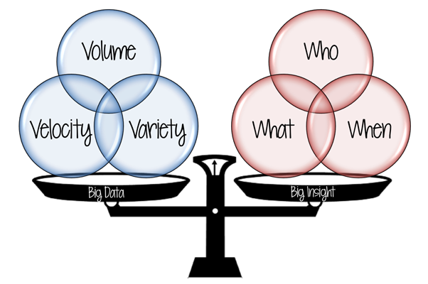
大数据更大意义上是非结构化内容理解

Slide 5
大数据应对之道:知著、见微、晓意
小
小
小小小小小小小小小
知著
见微
小
小
小
小
小
小
晓意
小
小

Slide 6
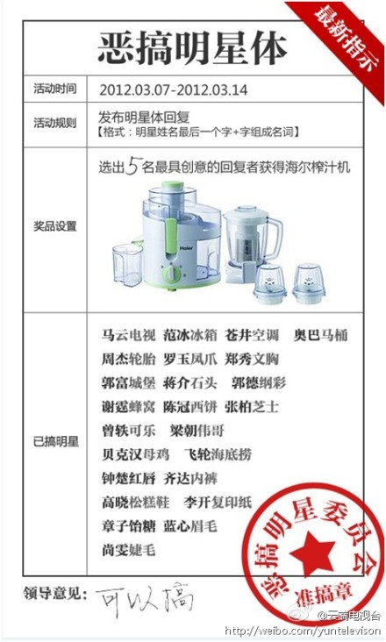

幽默可计算...

Slide 7
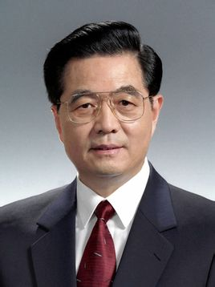
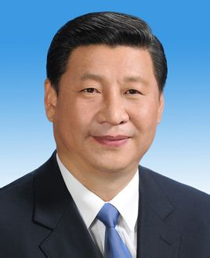
不“晓意”的尴尬
Who was Chinese President in 2012?
Hu.
Who?
Hu Jintao
Who is Chinese President?
Xi.
She?
Xi Jinping

Slide 8
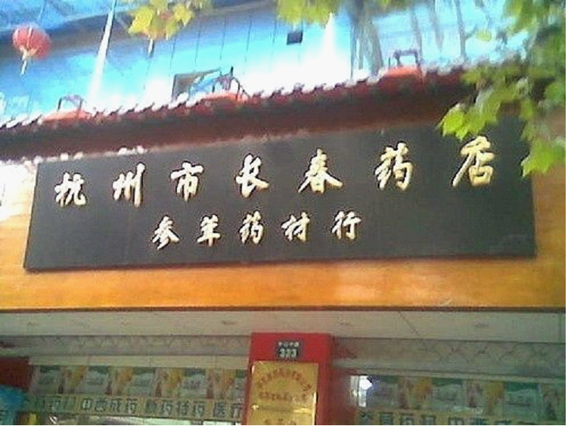
不“晓意”的尴尬

Slide 9
NLPIR/ICTCLAS 2014之升级
新增英文词法分析，与汉语词法分析完全兼容；区隔于Stanford等英文Parser。
完善了关键词提取、用户词典、自适应分词、微博分词等功能，增加了常见的专业词库。
新增篇章语义理解，包括：自动摘要；关键语义理解；情感判别；人物、地点、机构、媒体、作者多维度抽取。
二次开发包的升级
同一个NLPIR.dll/libNLPIR.so，可供C/C++/C#/Java/Python等不同语言调用；每种操作系统只需要一个库文件；
支持Hadoop平台MapReduce

Slide 10
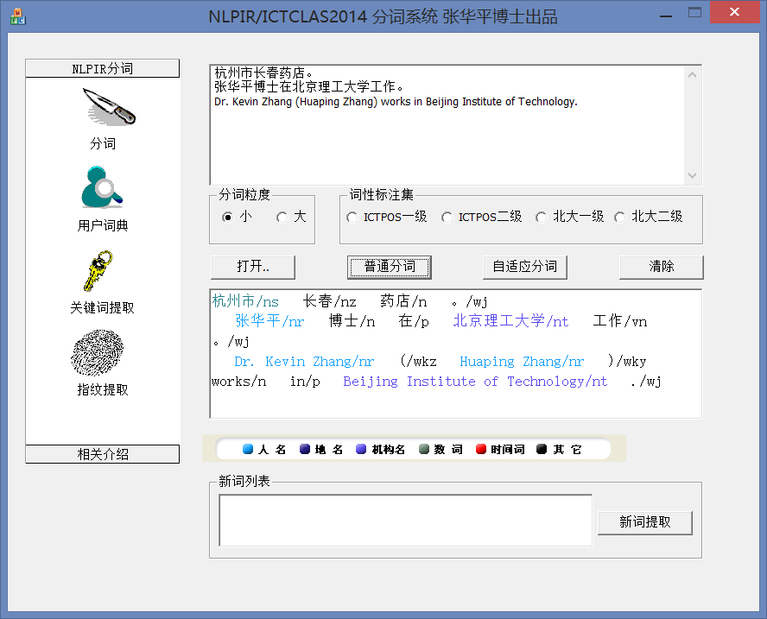
NLPIR/ICTCLAS 2014之中英文分词
自动对中文英文信息进行分词与词性标注功能，涵盖了中文分词、英文分词、词性标注、未登录词识别与用户词典等功能

Slide 11
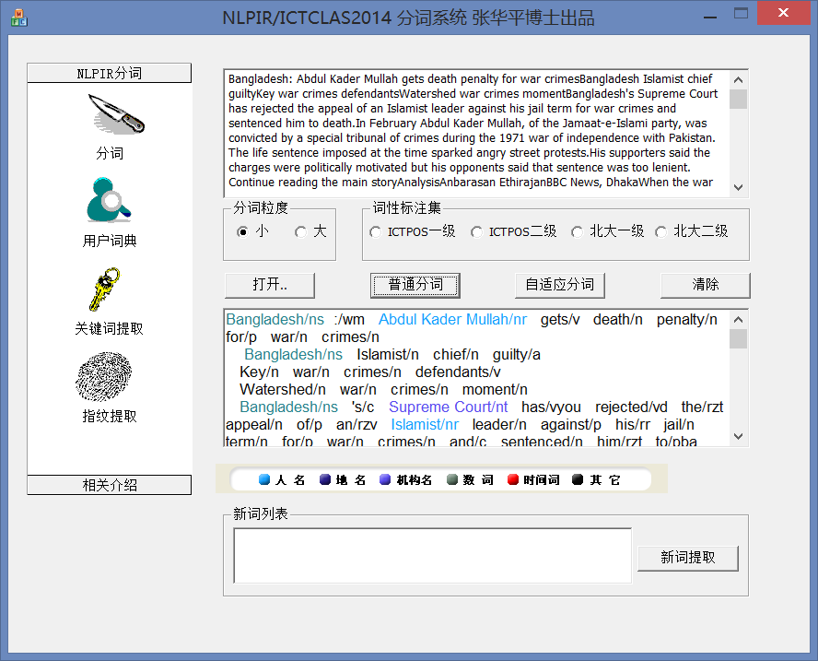
NLPIR/ICTCLAS 2014之英文分词

Slide 12
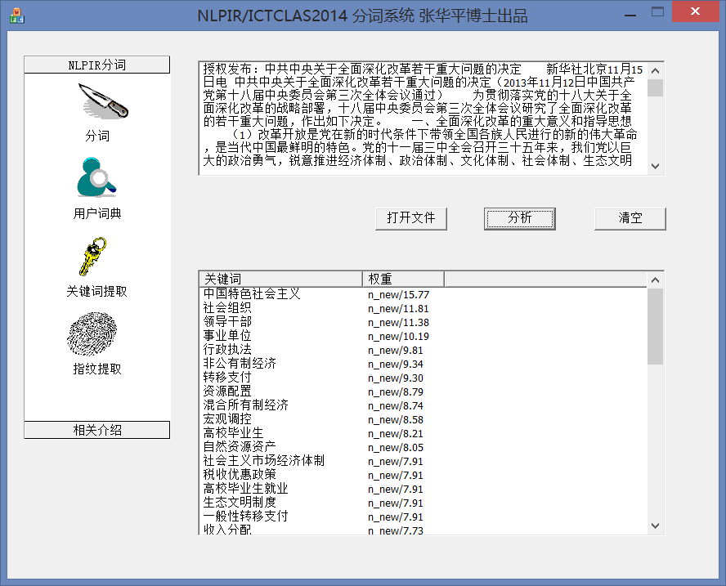
NLPIR/ICTCLAS 2014之关键语义分析

Slide 13
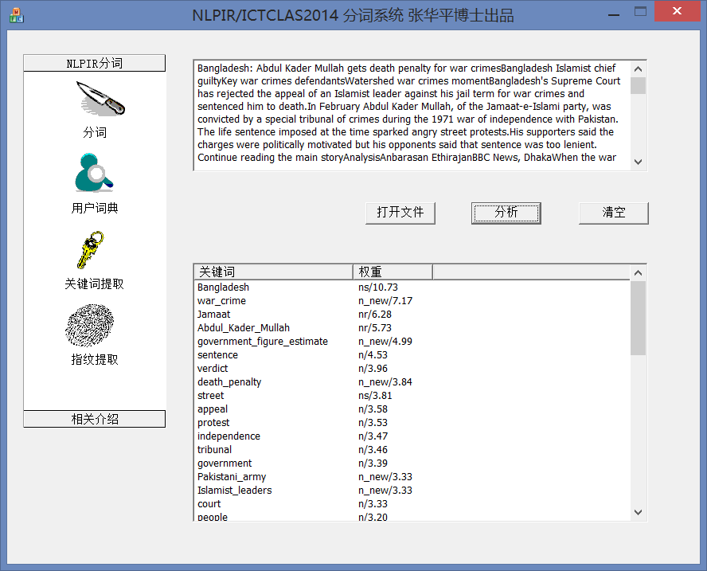
NLPIR/ICTCLAS 2014之关键语义分析

Slide 14
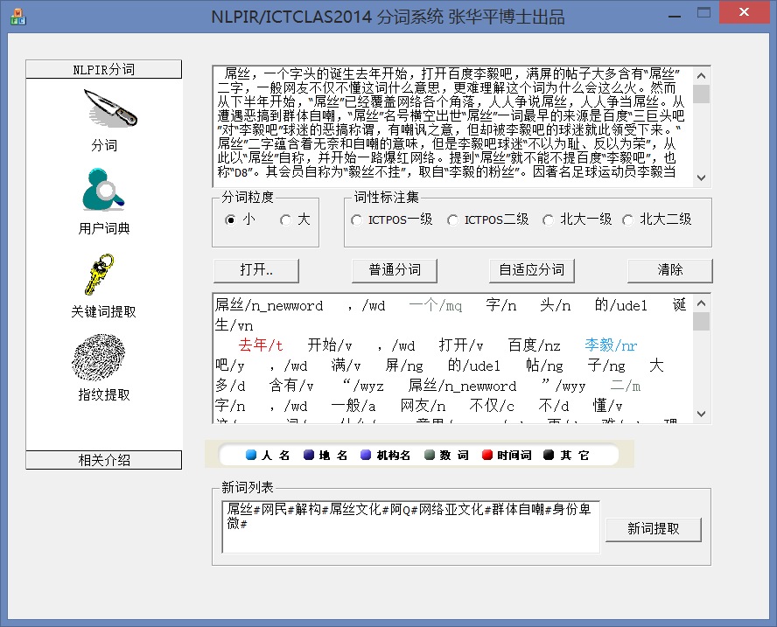
NLPIR/ICTCLAS 2014之新词识别

Slide 15
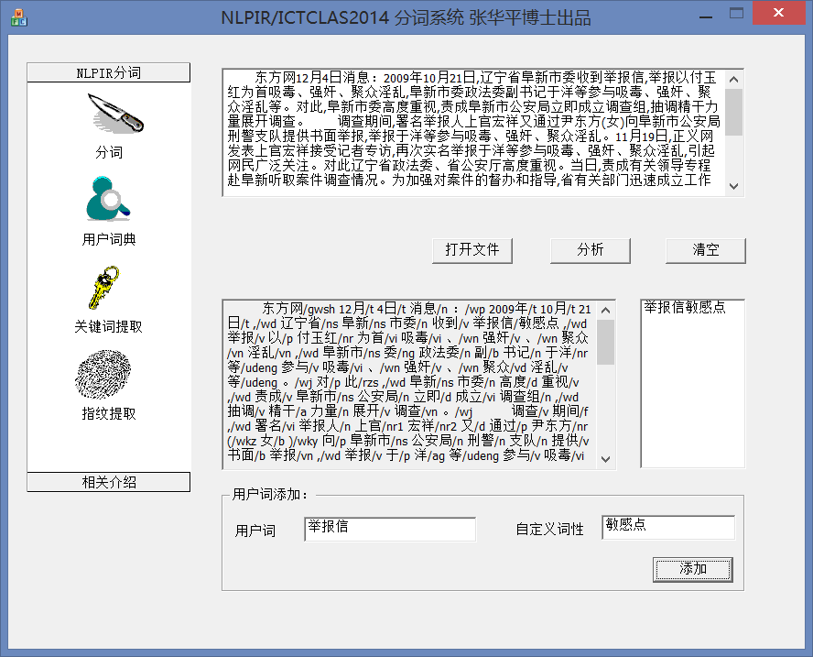
NLPIR/ICTCLAS 2014之用户词典

Slide 16
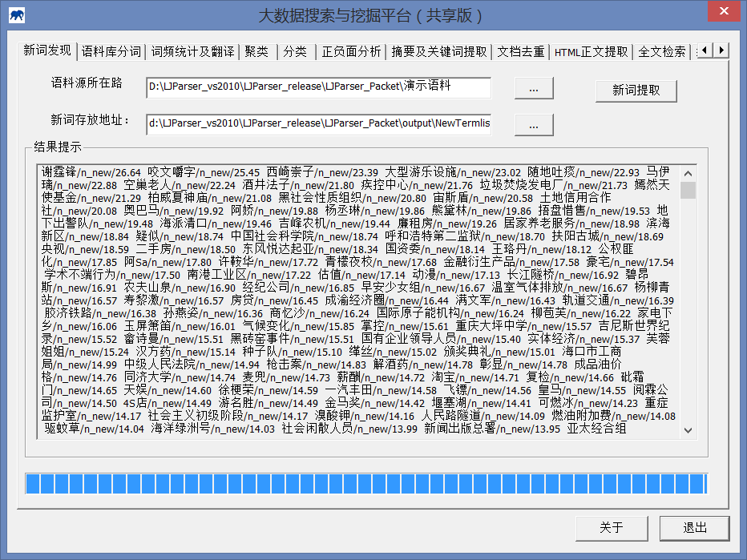
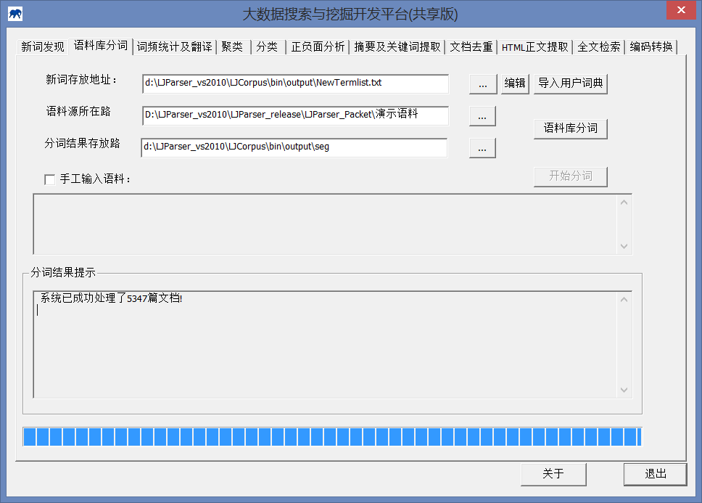
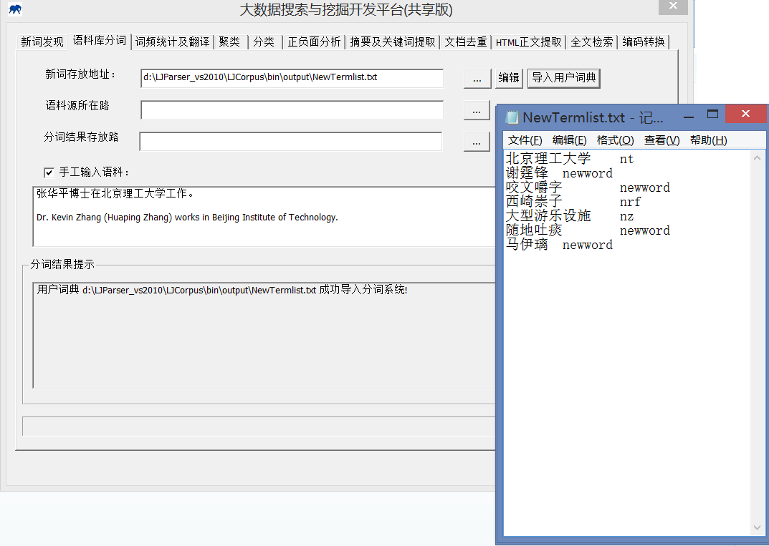
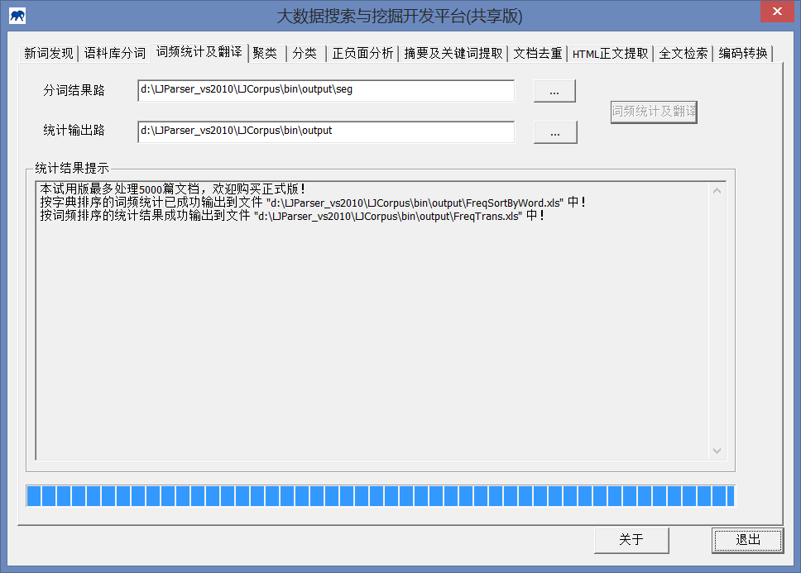
NLPIR/ICTCLAS 2014之批处理工具

Slide 17

NLPIR大数据搜索与挖掘技术开发平台
NLPIR网络搜索与挖掘共享开发平台，针对语言信息内容处理的全技术链条的共享开发平台。12年专业研究与工程积累，提供应用软件及各平台下的二次开发包，非商用永久免费。www.nlpir.org下载。
核心功能包括：
搜索类：全文精准检索；
语言类：新词发现，分词标注，统计分析与术语翻译；关键词提取；
文档类：文本聚类及热点分析；分类过滤；自动摘要；文档去重；情感分析

Slide 18
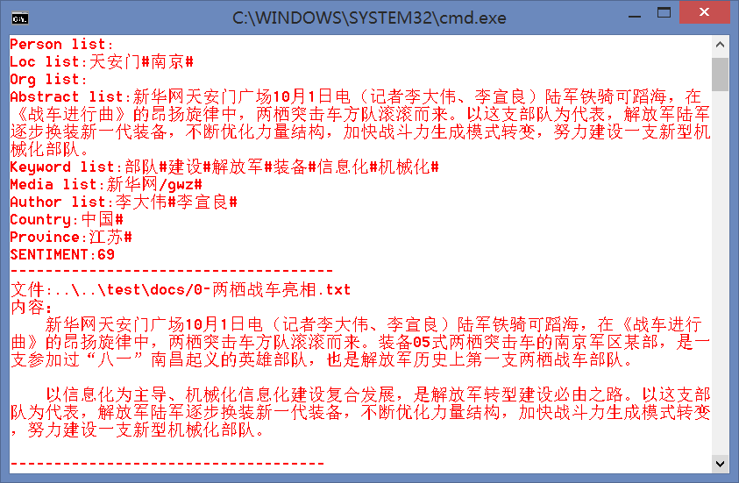
NLPIR/ICTCLAS 2014之篇章语义

Slide 19

NLPIR/ICTCLAS 2014之溯源
ICTCLAS3.0 获得第一届SIGHAN国际分词评测综合第一
张华平在中科院计算所刘群教授课题组硕士一年级，发布第一版ICTCLAS并开源
NLPIR2013新增新词识别、关键词提取、微博分词、自适应分词
2000年
2002年
2003年
2010年
2012年
2013年
用户数超过30万，NLPIR2014新增英文分词，篇章语义理解；线下活动
ICTCLAS2.0 获得国内973评测第一名
用户数超过20万，获得钱伟长中文信息处理科学技术奖一等奖；调整名称为NLPIR

Slide 20
感恩
感谢全球30万用户的关切与支持，更多的人分享NLPIR成果是我最大的成就所在，也是创新动力所在！
感谢最高法院、清华大学、北京师大、中电集团、中国移动、华为公司、中搜、缔元信等诸多商用授权用户，让非商用永久免费的NLPIR/ICTCLAS得以存续发展！
感谢第一版的合作者刘群教授NLP启蒙，感谢我工作学习过的中科院计算所！
更感谢所有现场来支持我的朋友！

Slide 21
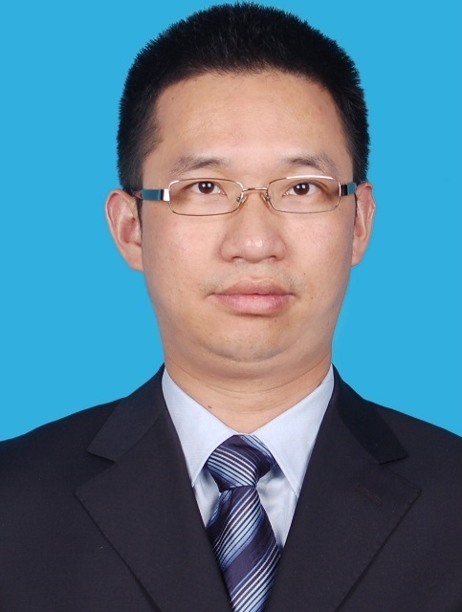
谢谢大家！
张华平
Email: kevinzhang@bit.edu.cn
微博：@ICTCLAS张华平博士
微信：drkevinzhang
欢迎大家访问NLPIR/ICTCLAS官网http://ictclas.nlpir.org

